Slide 1
CIENCIA DE DATOS
Grado en biomedicina
DR. ARIEL CARIAGA-MARTÍNEZ

Slide 2
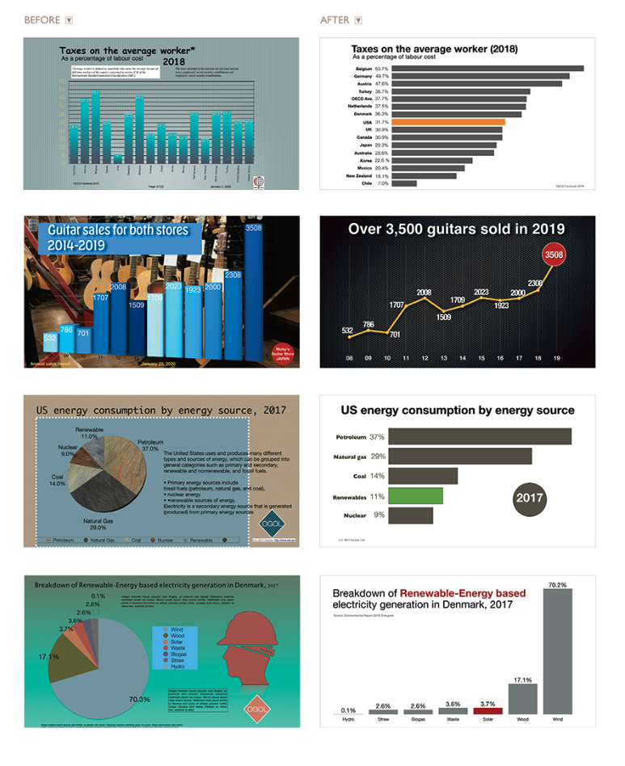

¿Qué diferencia observan?
Reynolds – Presentación Zen

Slide 3
A Data Story…
Whoever your audience is, the story you are trying to tell (or the answer you are trying to share) is known to you at the outset, and therefore you can design to specifically accommodate and highlight that story. In other words, you’ll need to make certain editorial decisions about what information stays in, and which is distracting or irrelevant and should come out. This is a process of selecting focused data that will support the story you are trying to tell.
“Who? What? Where? When? Why? How?
TENEMOS QUE VER DESDE EL PUNTO DE VISTA DE NUESTRO INTERLOCUTOR

Slide 4
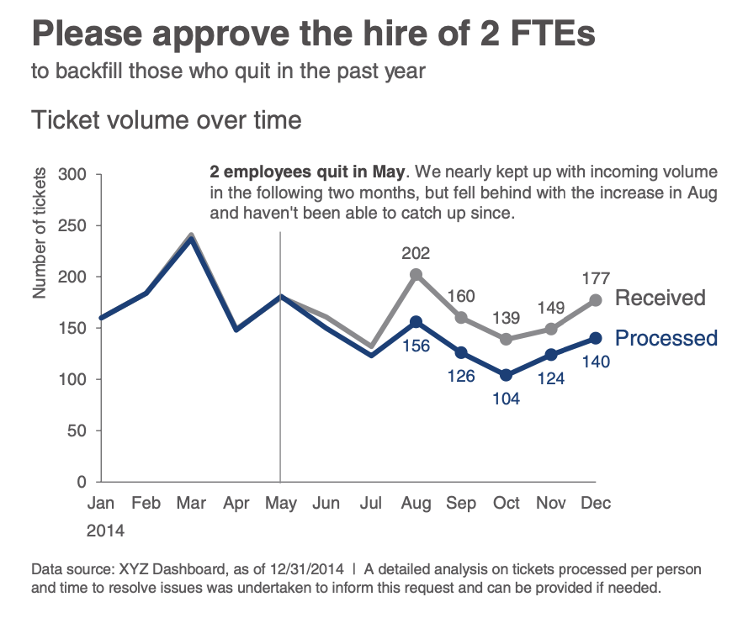
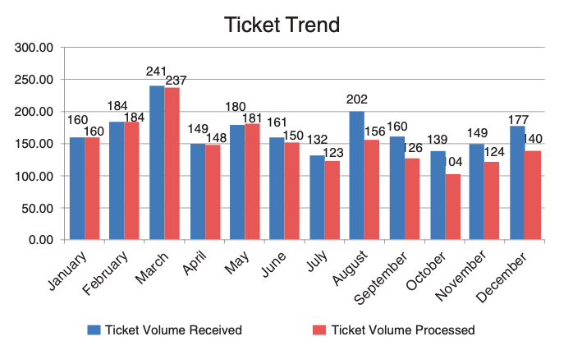
No somos buenos con el ”data storytelling”
Una evolución en el tiempo ¿buena?

Slide 5
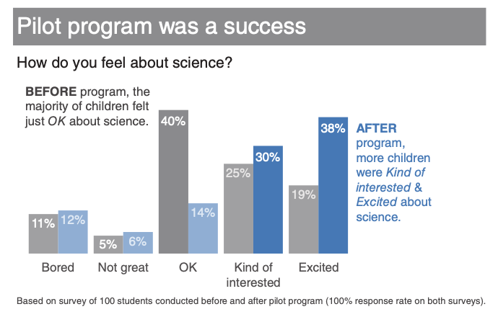
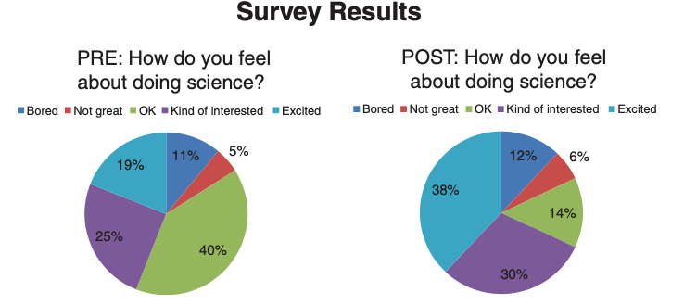
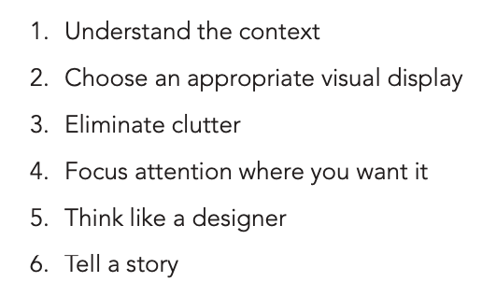
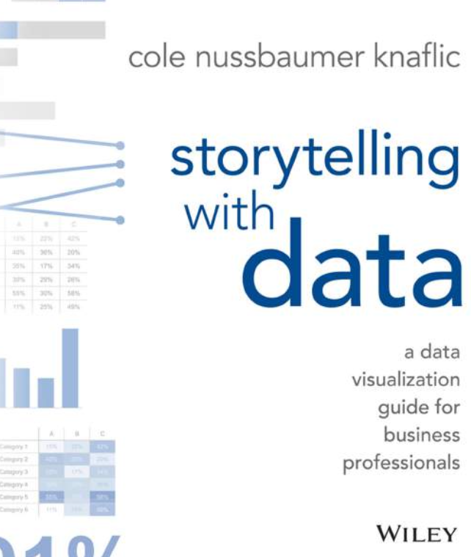

Slide 6
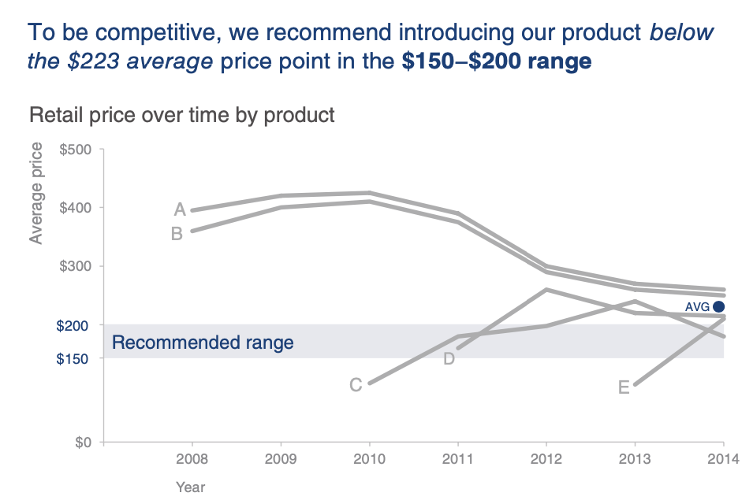
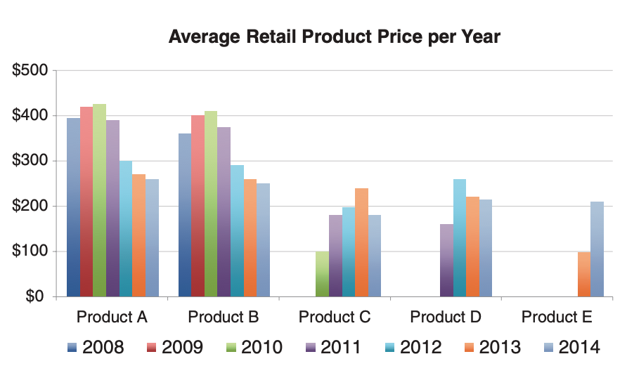
Comprender el contexto:
¿Qué significa lo que veo?

Slide 7
1) Adaptarse al contexto
¿Qué información es relevante?
¿Quién es la audiencia y qué sé sobre ellos?
¿Qué sesgos tiene mi audiencia y qué resistencias hay?
¿Hay datos que soporten las conclusiones? ¿Son datos “conocidos” por nuestra audiencia?
¿Qué riesgos hay? Puntos débiles que afectan nuestra historia.
¿Podemos resumir el mensaje en una línea?

Slide 8
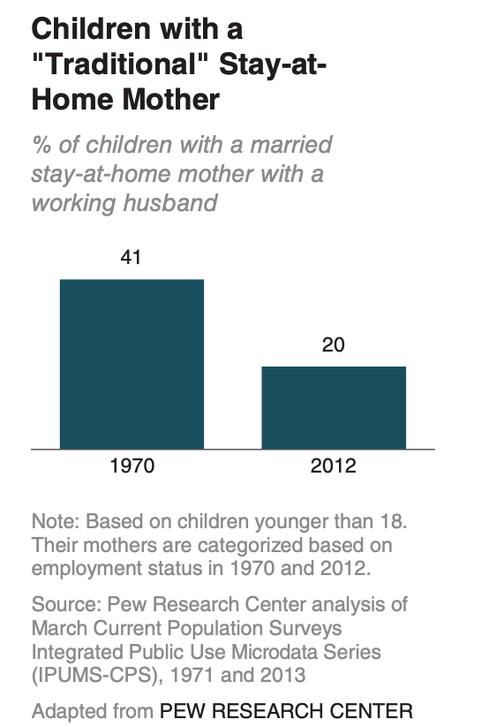
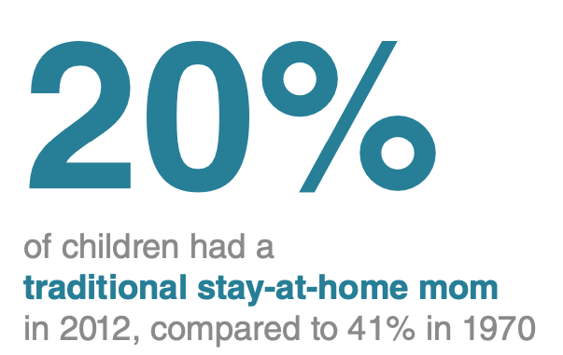
2) Seleccionar un sistema de visualización efectivo

Slide 9
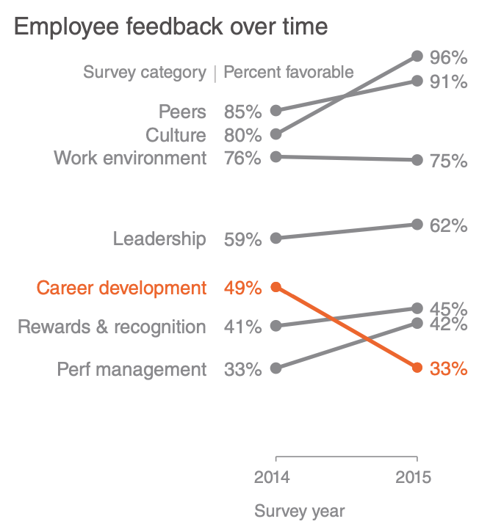
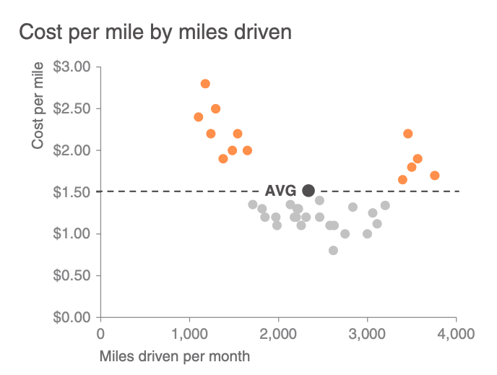
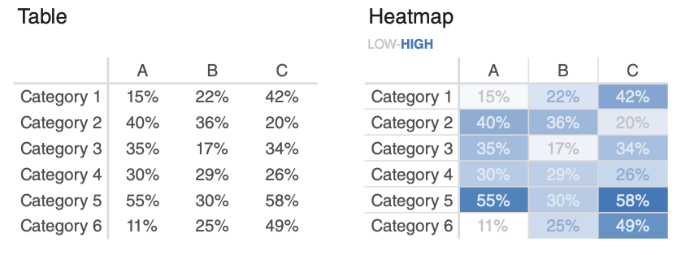
USO ADECUADO DEL COLOR
USO ADECUADO DEL COLOR I
USO ADECUADO DEL COLOR II
TABLAS VS HEATMAPS

Slide 10
INFOGRAFÍA VS VISUALIZACIÓN DE DATOS EXPLORACIÓN VS EXPLICACIÓN
INFOGRAFÍA: PRIMA EL ASPECTO ESTÉTICO.
VISUALIZACIÓN DE DATOS: GENERADOS DE FORMA “ALGORITMICA”, GENERALMENTE NO ESTÁ “DECORADO”. CASI SIEMPRE MÁS FÁCIL DE SER “RE-GENERADOS”, MODIFICADOS Y ENRIQUECIDOS CON DETALLES.
GRÁFICOS EXPLORATORIOS: PARA RECORRER Y COMPRENDER EL DATASET
VS
GRÁFICOS EXPLICATIVOS: PARA “TRANSPORTAR” EL CONOCIMIENTO DE NUESTRO TRABAJO A OTROS (CONCLUSIONES)

Slide 11
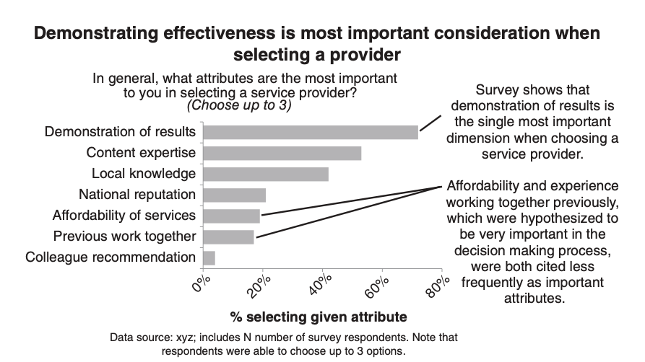
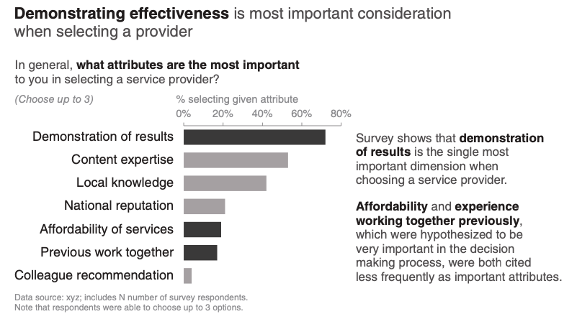
3) Evitar el desorden
Carga (cognitiva): SEÑAL/RUIDO
Problema: carencia de orden/jerarquía visual

Slide 12
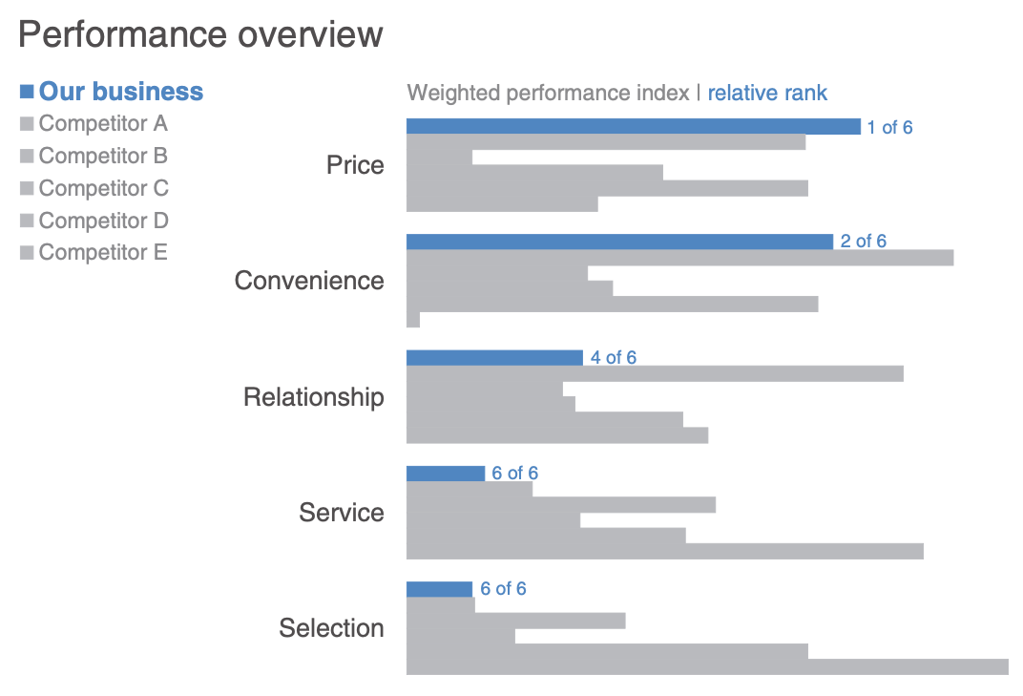
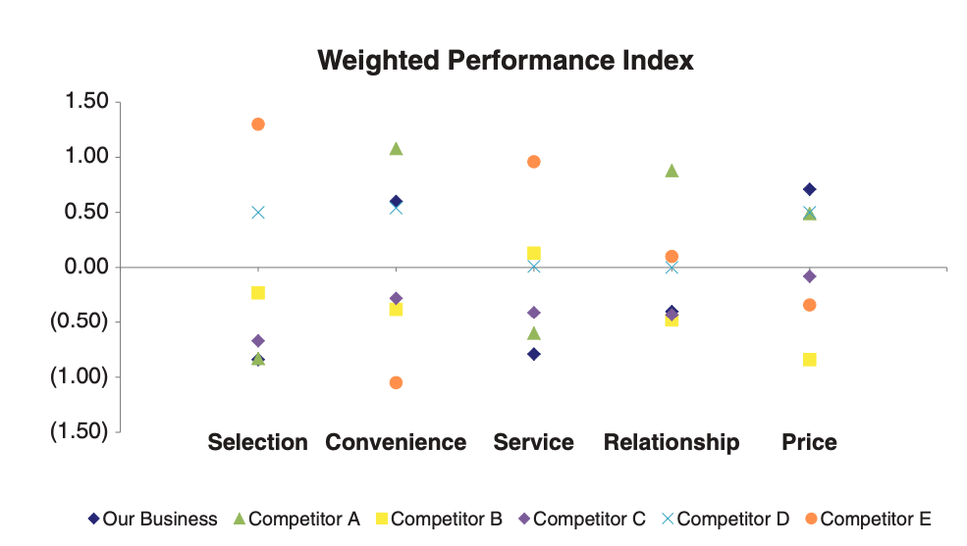
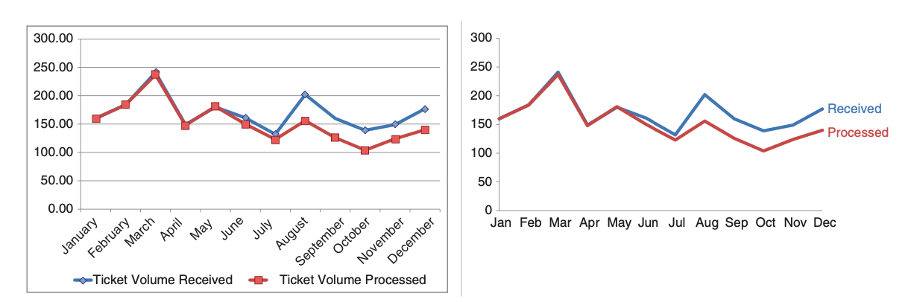
El color también puede ser desorden.

Slide 13
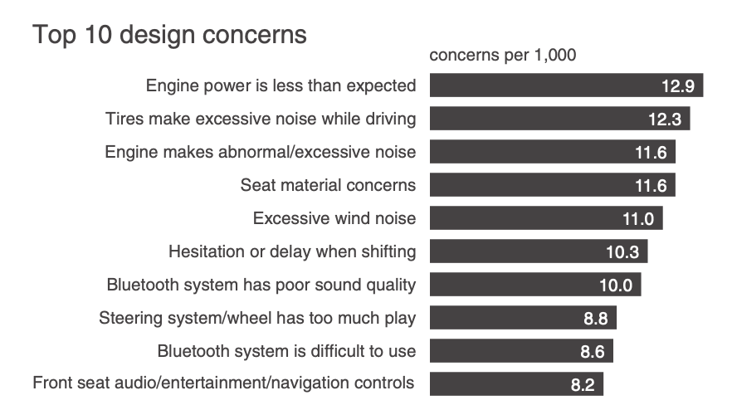
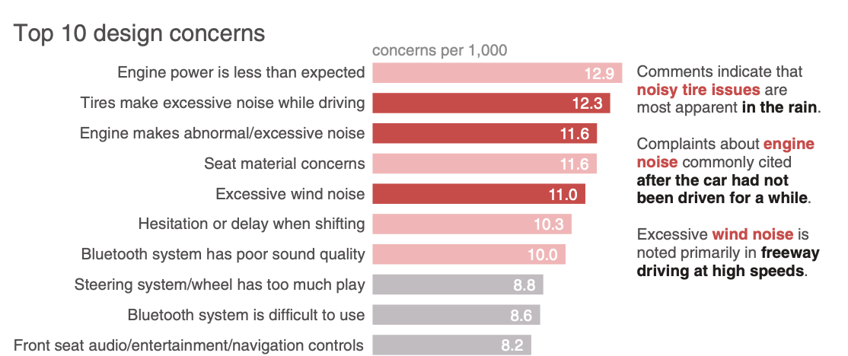
4) Enfoque
Carga (cognitiva): SEÑAL/RUIDO
Enfocar la atención de la audiencia

Slide 14
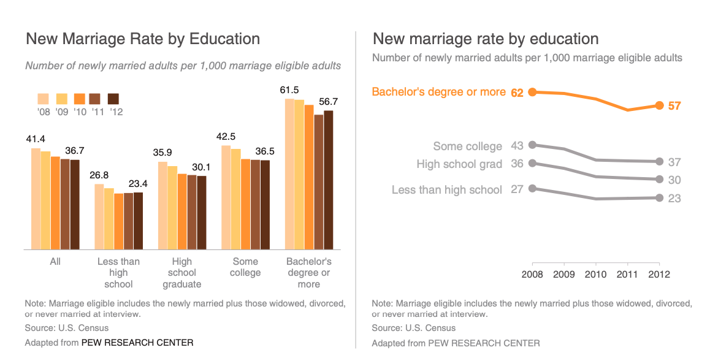
4) Enfoque
Carga (cognitiva): SEÑAL/RUIDO
Enfocar la atención de la audiencia

Slide 15
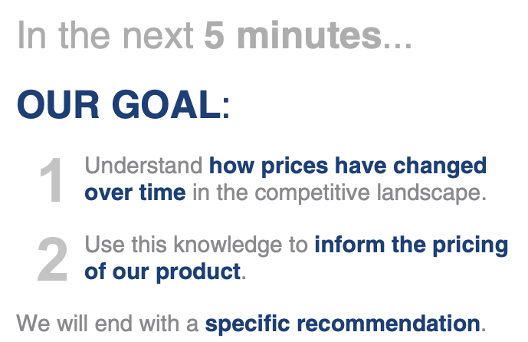
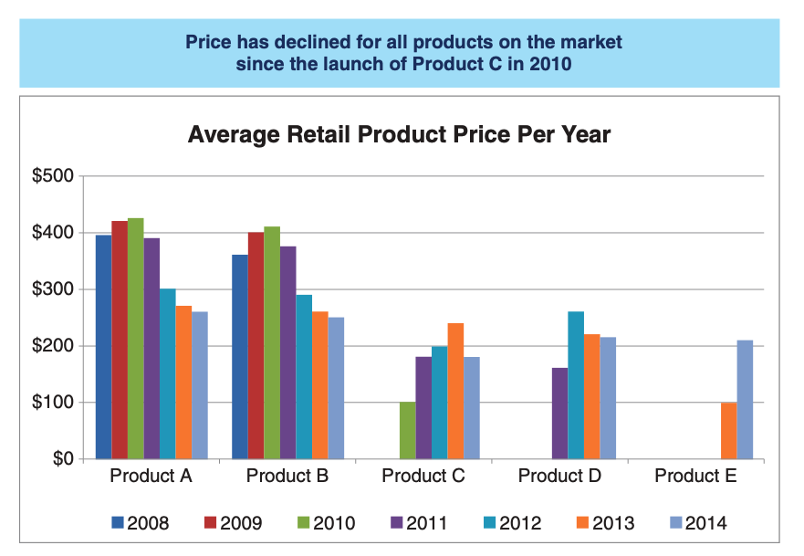
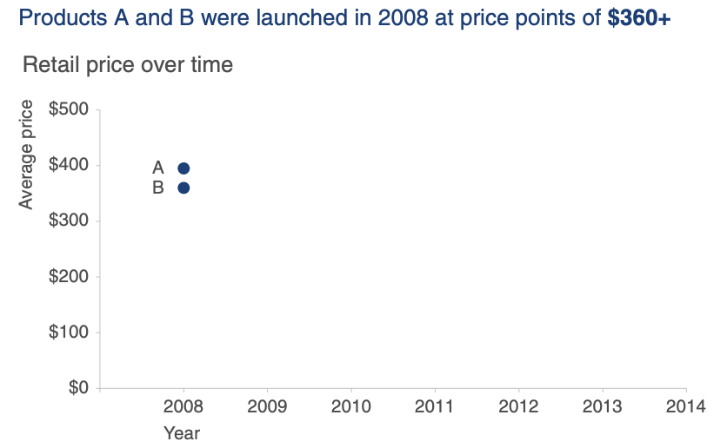
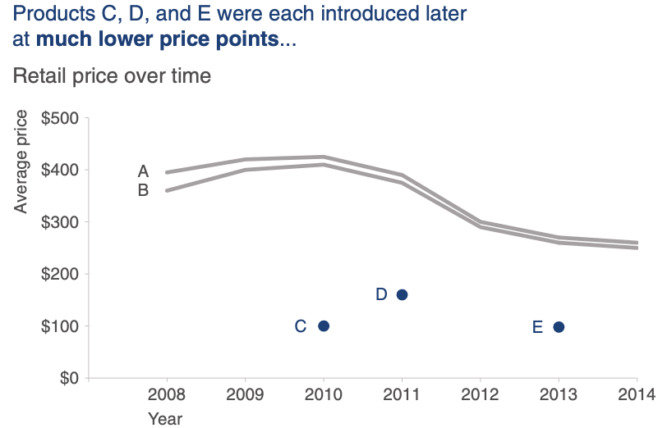
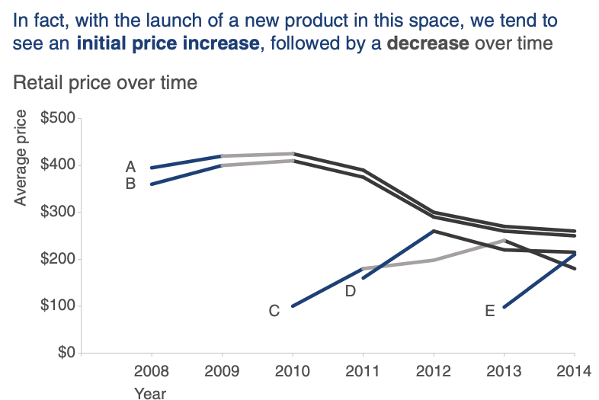
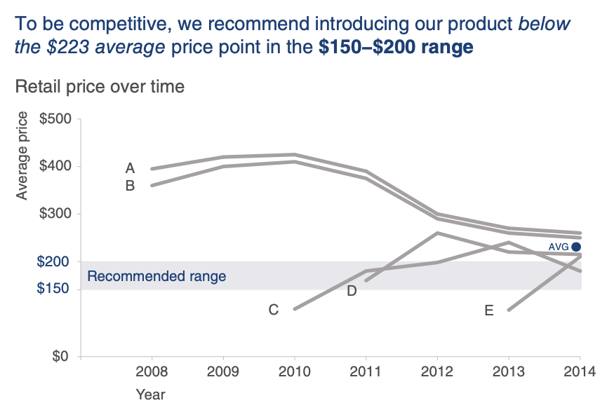

Slide 16
Claves
10’: Storytelling.
¿Qué podemos encontrar con respecto a…?
Comunicación.
Contar una historia interesante.
Obtener conclusiones relevantes.
Información a conocimiento.

Slide 17
GRACIAS
DR. ARIEL CARIAGA-MARTINEZ
CIENCIA DE DATOS
ACARIMAR@UAX.ES

Slide 18
TRABAJOS
Grado en biomedicina
DR. ARIEL CARIAGA-MARTÍNEZ

Slide 19

Una mejora constante…
Formar equipos (2-3 personas).
Escoger un dataset o continuar con el del trabajo anterior.
RECOMENDACIÓN: https://archive.ics.uci.edu
A partir del EDA generar al menos 4 gráficos explicativos a partir de los gráficos exploratorios, CONTANDO UNA HISTORIA.
Generar al menos los bocetos de los gráficos explicativos comentando las mejoras propuestas. SE PUEDE USAR EXCEL/POWERPOINT
RETO: ESCRIBIR EL CÓDIGO EN EL PAQUETE ggplot2/Seaborn
NO CHATGPT: NO SE TRATA DE HACER POR HACER SINO MEJORAR EL PODER EXPLICATIVO.
PRESENTAR LOS RESULTADOS DE UNA FORMA VISUAL/INTERACTIVA (MÁXIMO 2 FOLIOS SI ES “ESCRITO”: MEDIO FOLIO POR GRÁFICA). ANTES/DESPUÉS
AGREGAR UNA PEQUEÑA JUSTIFICACIÓN DE LA APLICACIÓN DE PRINCIPIOS DE STORYTELLING.
Generar una versión PARA CEOs y una versión para matemáticos/científicos de datos.

Slide 20
GUÍA DE PREGUNTAS PARA STORYTELLING CON DATOS
1. ¿Quién es nuestra audiencia objetivo? La respuesta a esta pregunta influirá tanto en la longitud como en el contenido de nuestra historia de datos.
2. ¿Qué fuente de datos estamos examinando y qué concluimos de ella? Dado que estamos describiendo los resultados del análisis de datos, es importante ser conciso, pero no ambiguo respecto a cuáles son nuestras conclusiones y los datos en los que se basan;
3. ¿De dónde provienen estos datos? Dado que "los mismos" datos pueden provenir de varias fuentes diferentes, es importante al menos proporcionar una referencia a la fuente de los datos en los que se basa nuestra historia;
4. ¿Cuándo se generaron estos datos? Incluso en casos donde el tiempo no entra explícitamente en nuestro análisis, saber cuándo se recopilaron los valores de los datos puede ser importante (por ejemplo, ¿estos datos de ventas nacionales se recopilaron antes o después de la Gran Recesión?);
5. ¿Por qué estamos analizando este conjunto de datos? Junto con las preguntas sobre qué fuente de datos estamos analizando y qué concluimos de ella, esta es probablemente la pregunta más importante que debe abordarse en cualquier historia de datos;
6. ¿Cómo llegamos a nuestras conclusiones? Las historias de datos para audiencias no técnicas no deben entrar en gran detalle técnico, pero se debe proporcionar suficiente detalle—o citar referencias a fuentes de estos detalles—para dejar al lector cómodo con que se realizó un análisis sistemático.

